Slide 1
Егоров Алексей, Егорова Аделя
Трансформеры и механизм внимания

Slide 2
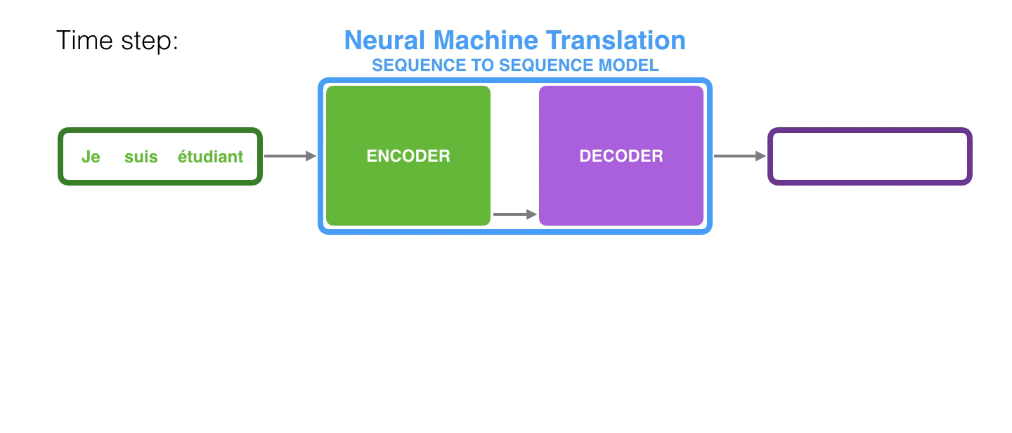
Как работает классический RNN seq-2-seq
https://jalammar.github.io/visualizing-neural-machine-translation-mechanics-of-seq2seq-models-with-attention/

Slide 3
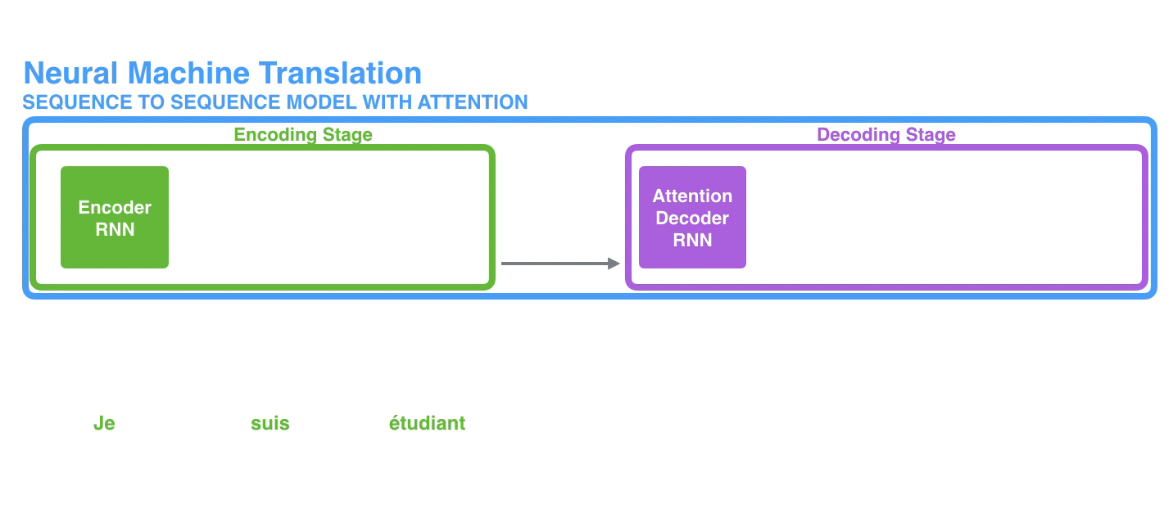
Но что если учитывать все контексты?
https://jalammar.github.io/visualizing-neural-machine-translation-mechanics-of-seq2seq-models-with-attention/

Slide 4
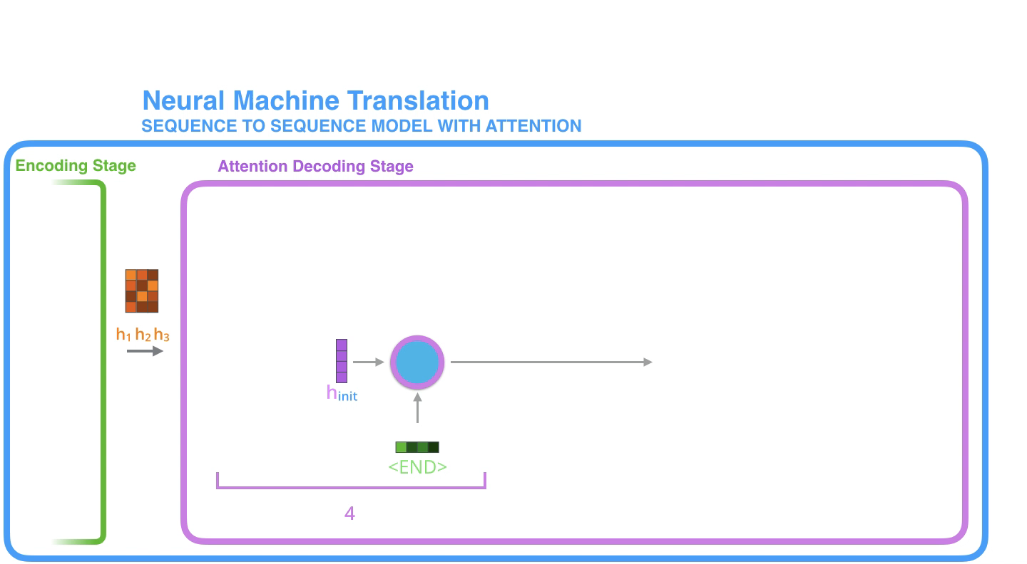
Получается «внимание»
https://jalammar.github.io/visualizing-neural-machine-translation-mechanics-of-seq2seq-models-with-attention/

Slide 5
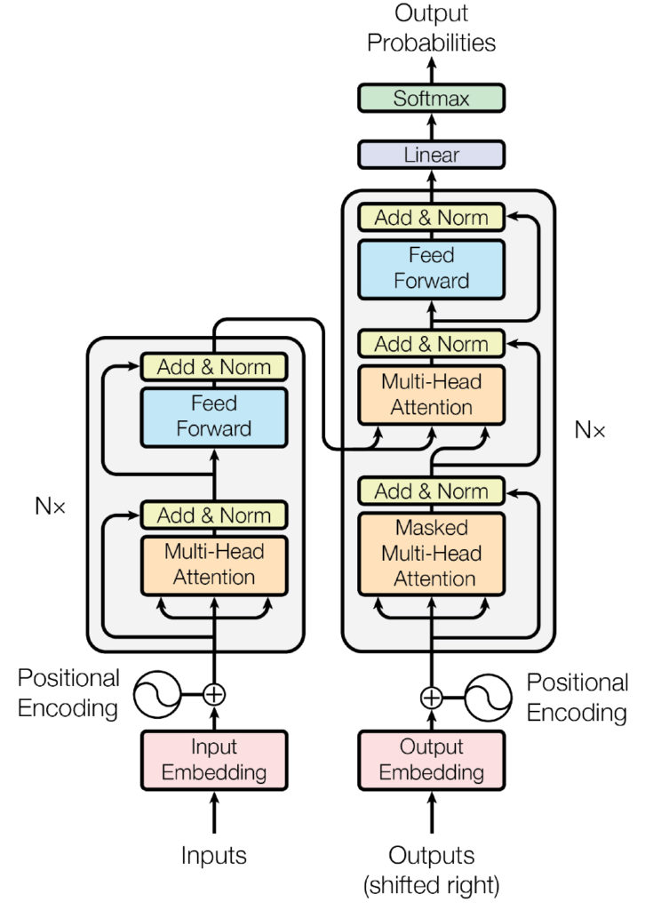
Трансформеры

Slide 6
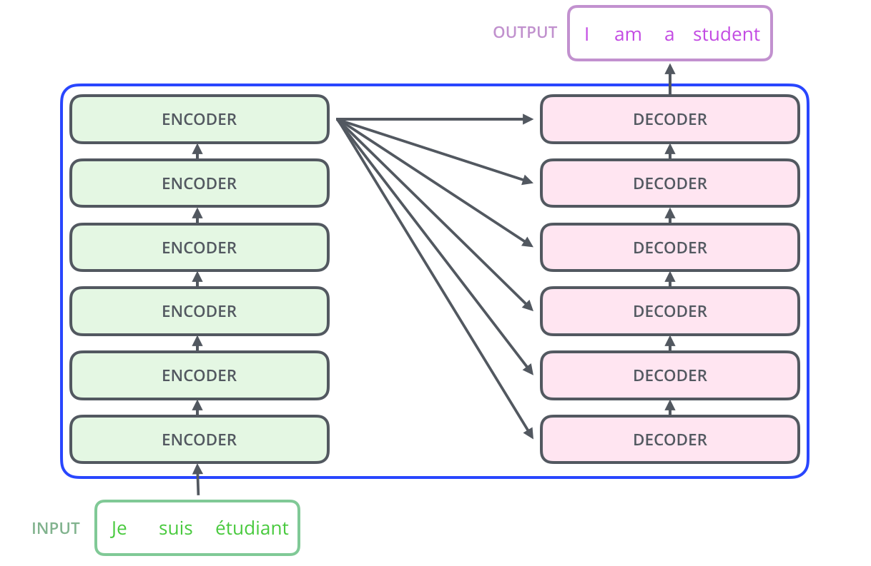
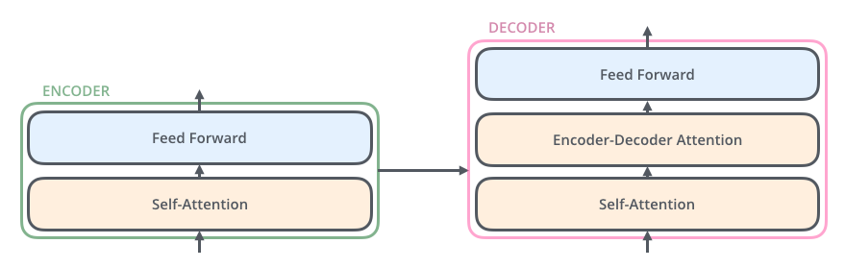
Трансформер

Slide 7
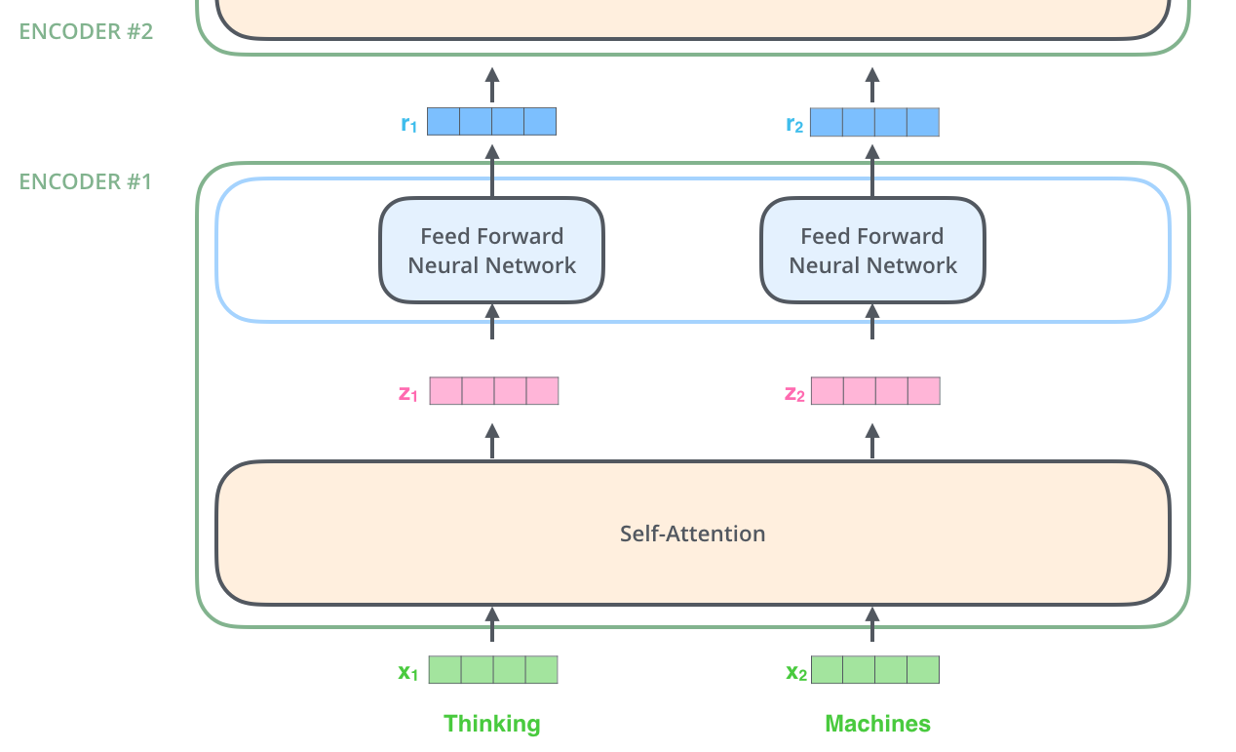
Работа кодировщика

Slide 8
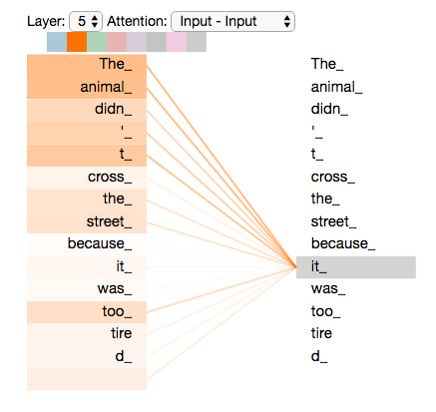
Самовнимание

Slide 9
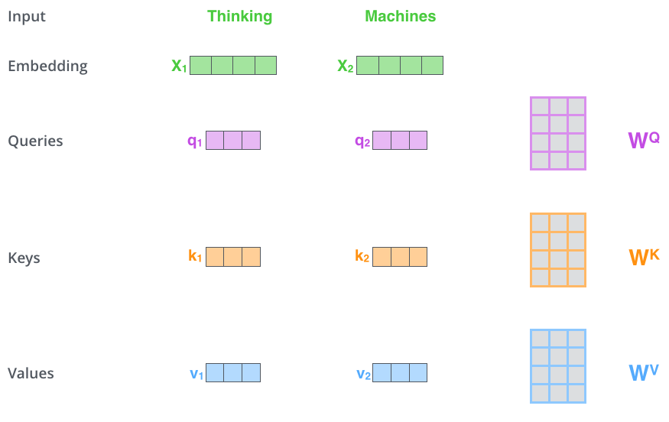
Как работает самовнимание?

Slide 10
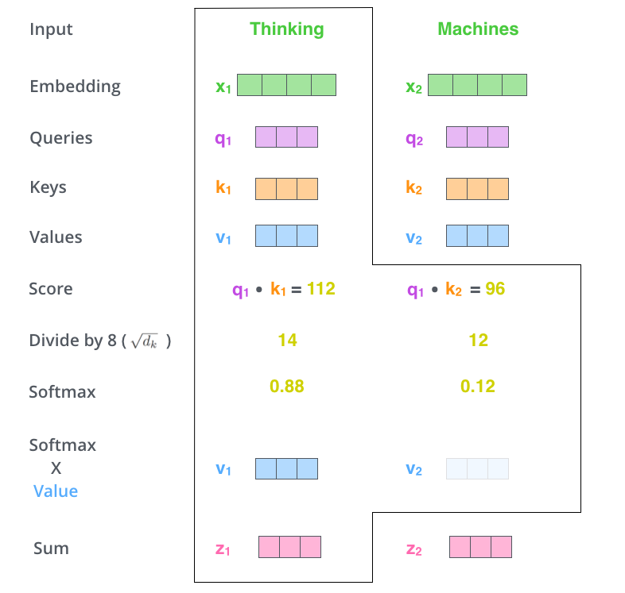
Как работает самовнимание?

Slide 11
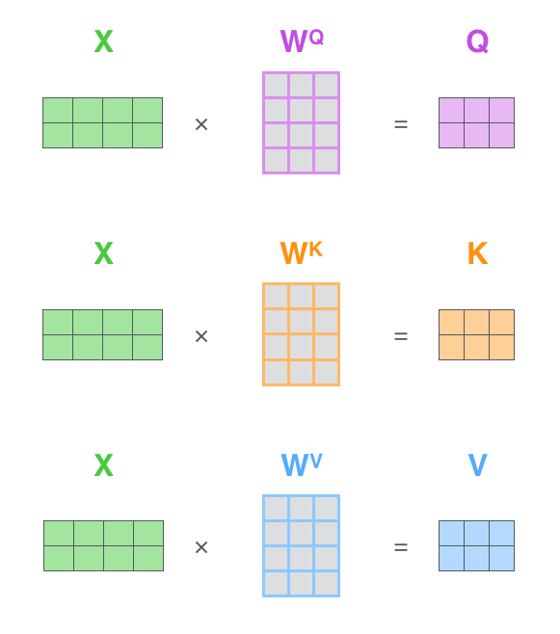
Матричная операция

Slide 12
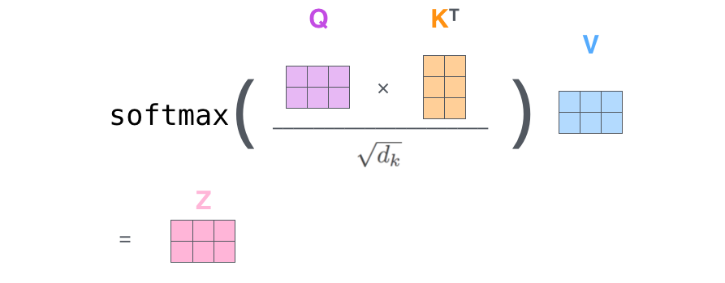
Итог

Slide 13
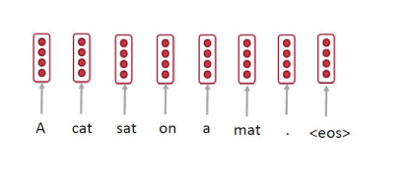
Как это работает параллельно?

Slide 14
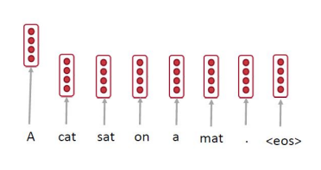
Как это работает параллельно?

Slide 15
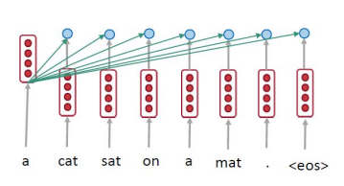
Как это работает параллельно?

Slide 16
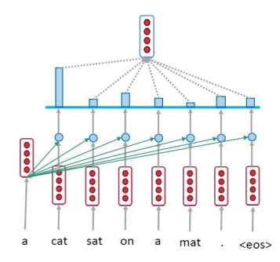
Как это работает параллельно?

Slide 17
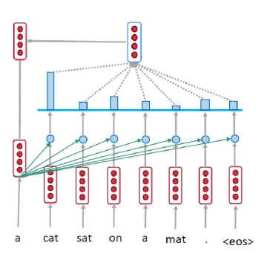
Как это работает параллельно?

Slide 18
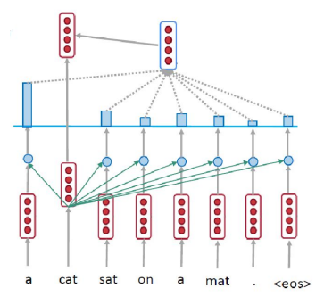
Как это работает параллельно?

Slide 19
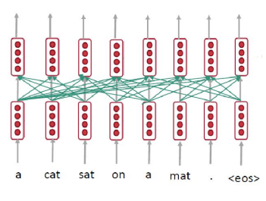
Как это работает параллельно?

Slide 20
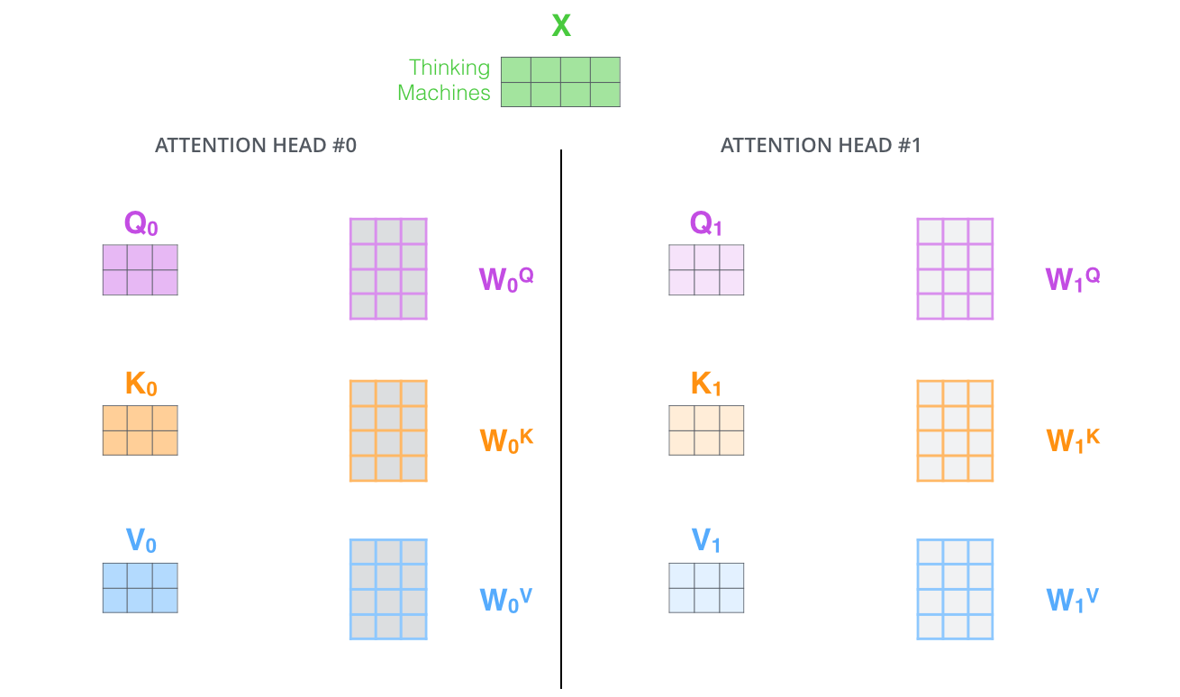
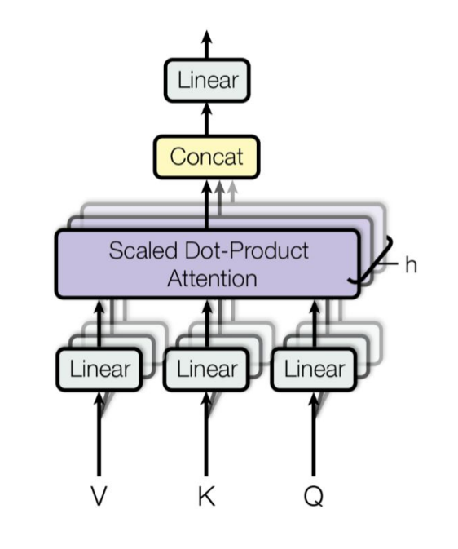
Многоголовое внимание

Slide 21
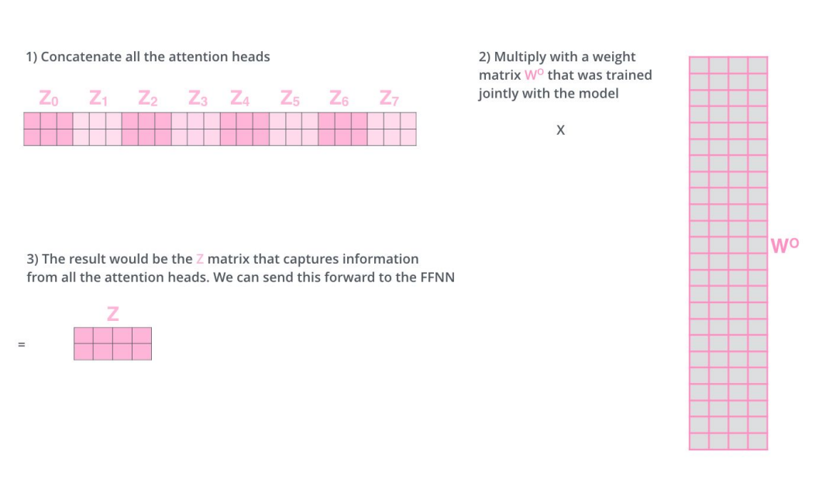
Многоголовое внимание

Slide 22
Многоголовое внимание

Slide 23
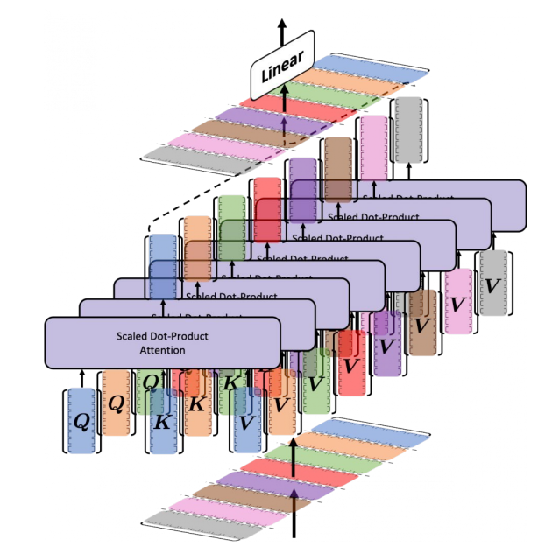
Многоголовое внимание

Slide 24
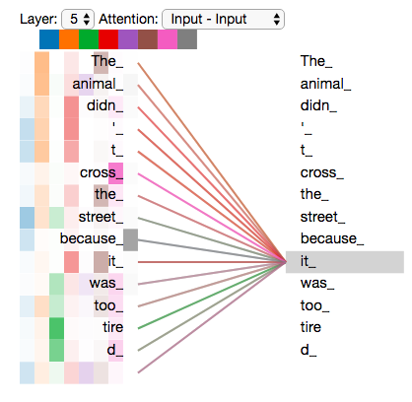
Многоголовое внимание

Slide 25
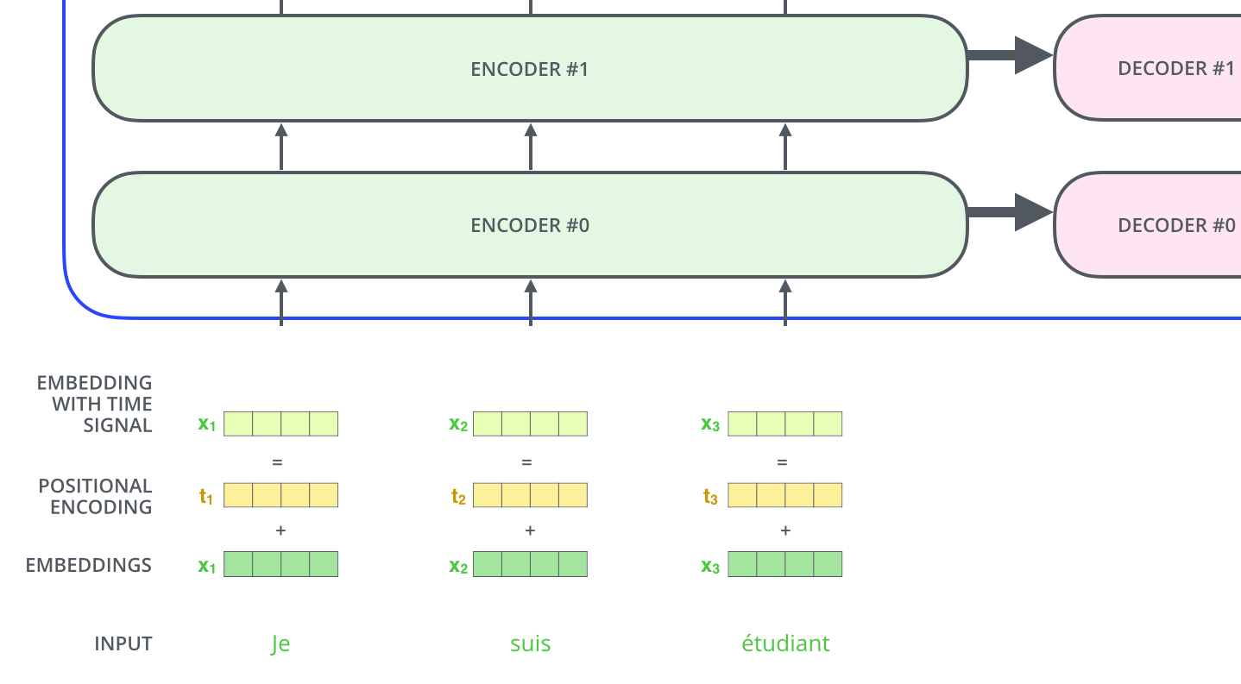
Позиционное кодирование

Slide 26
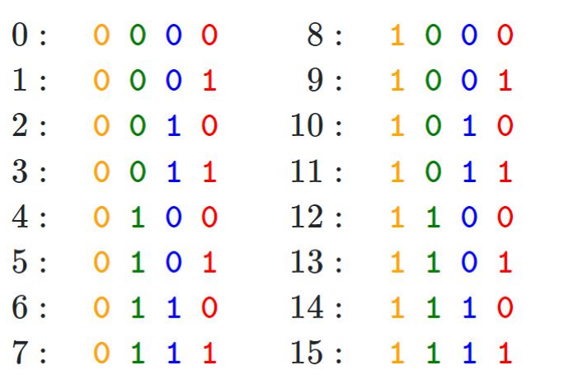
Почему не номер?
Слишком большой вес в памяти
Слишком влияет на обучение при большом словаре
Длина должна не влиять на расстояние

Slide 27
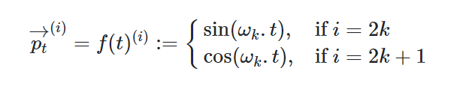
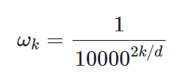
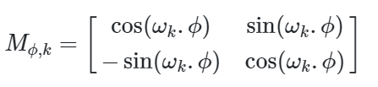
Гармоническое разложение
https://kazemnejad.com/blog/transformer_architecture_positional_encoding/

Slide 28
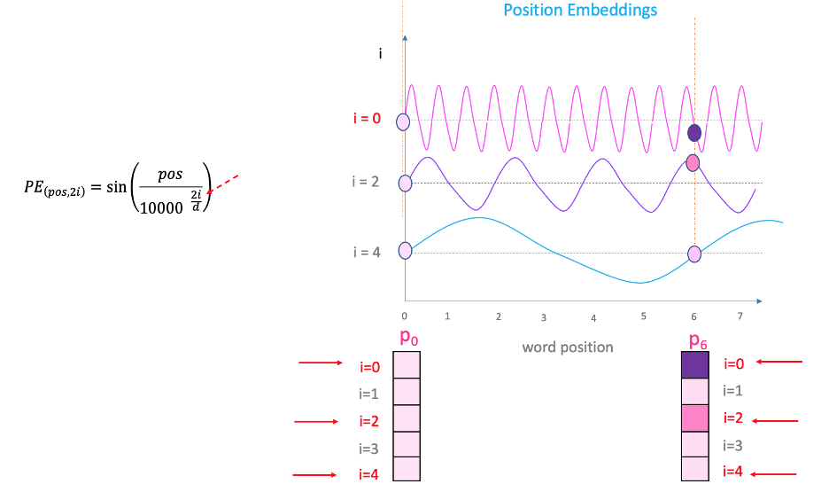
Гармоническое разложение

Slide 29
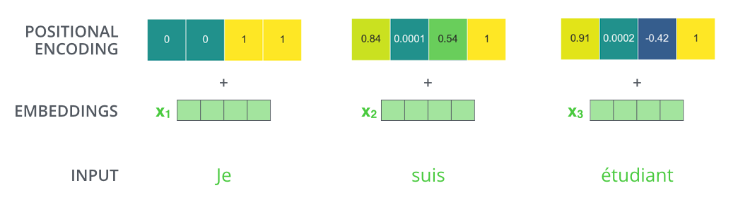
Итог кодирования

Slide 30
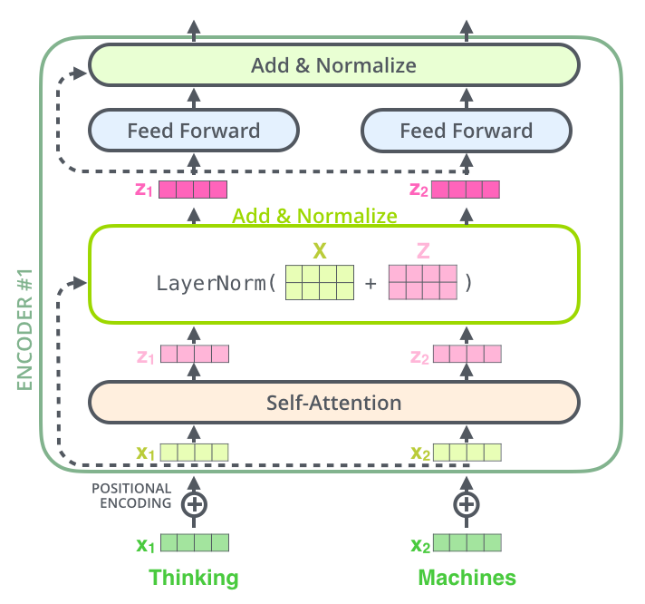
Проброс градиента и нормализация

Slide 31
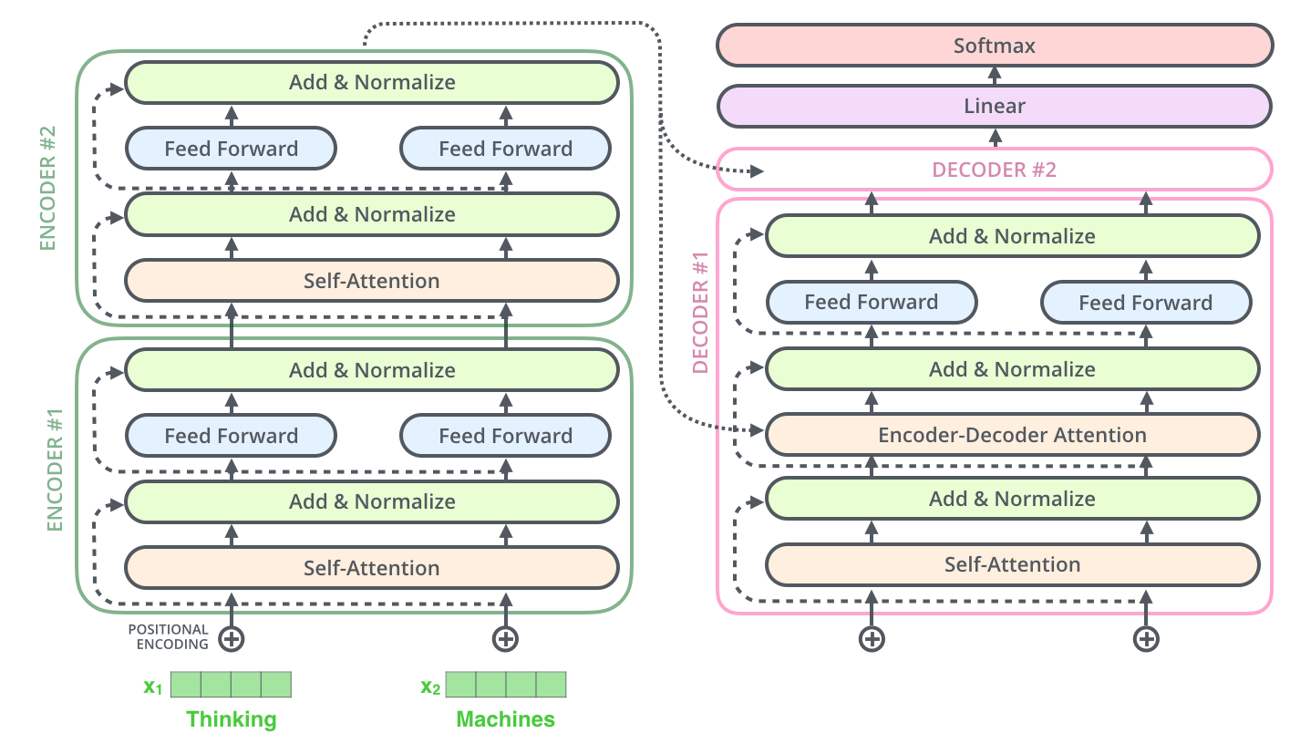
Итого

Slide 32
Итого

Slide 33
Итого

Slide 34
Источники
https://jalammar.github.io/visualizing-neural-machine-translation-mechanics-of-seq2seq-models-with-attention/
https://jalammar.github.io/illustrated-transformer/
https://habr.com/ru/articles/486358/
https://kazemnejad.com/blog/transformer_architecture_positional_encoding/

Slide 35
Удачи!
Вопросы?

